Slide 1
Marec – mesiac knihy
v druhom ročníku

Slide 2
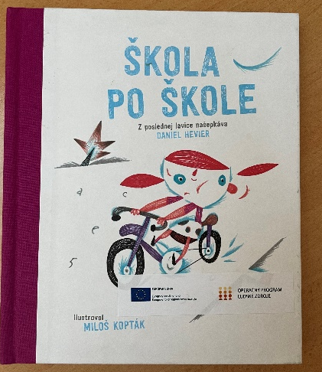
Počas mesiaca marec sme čítali knihu Škola po škole od Daniela Heviera.
Kniha sa nám páčila,
lebo bola zábavná
i poučná...

Slide 3
Zahrali sme sa na ilustrátorov a ku každej kapitole sme nakreslili obrázok....
a vznikli krásne plagátiky...

Slide 4
Jonáško

Slide 5
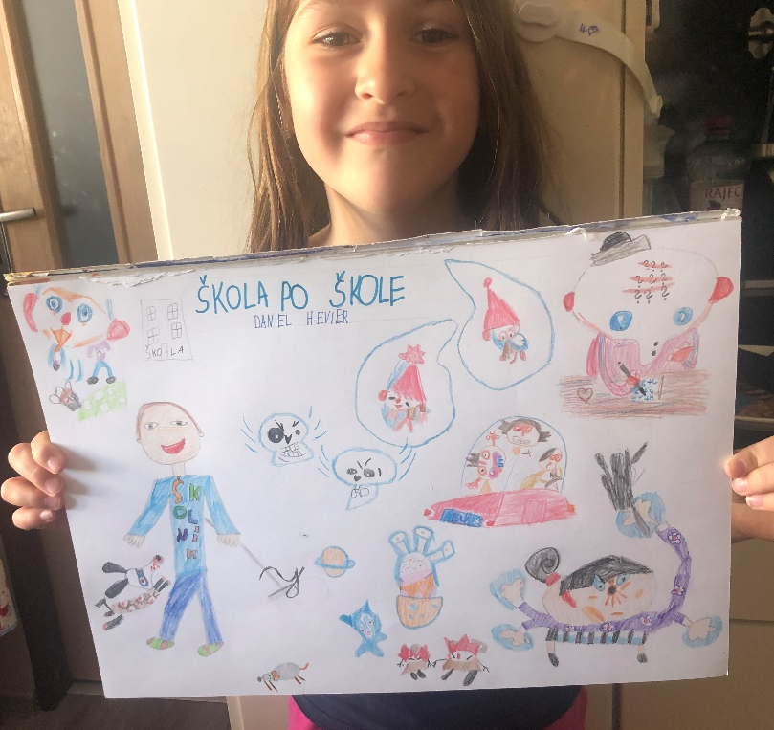
Luky
Eliska

Slide 6
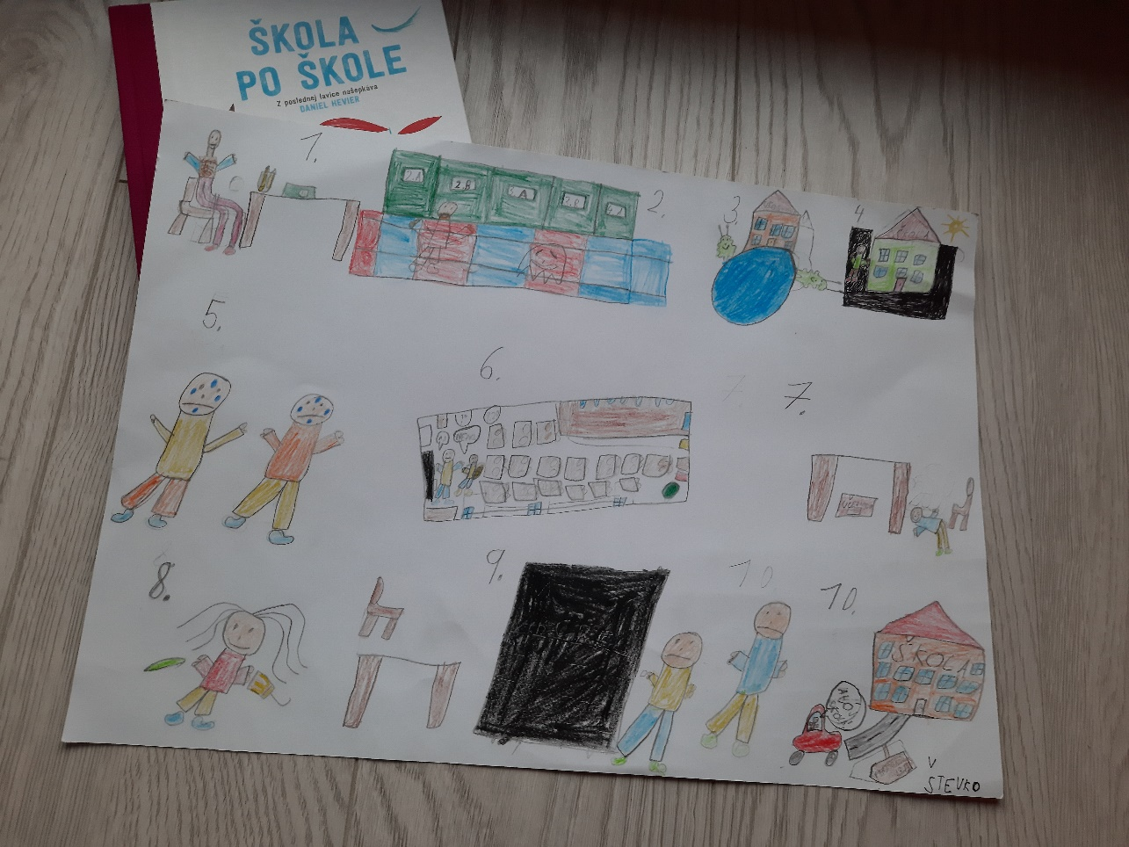
Števko

Slide 7
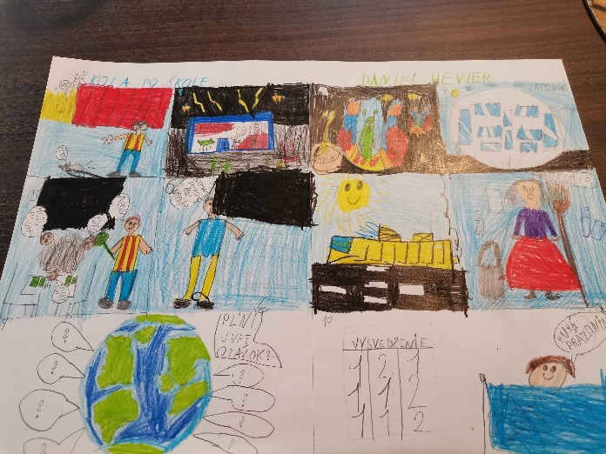
Dami F.
Eliáško

Slide 8
Tobiáško

Slide 9
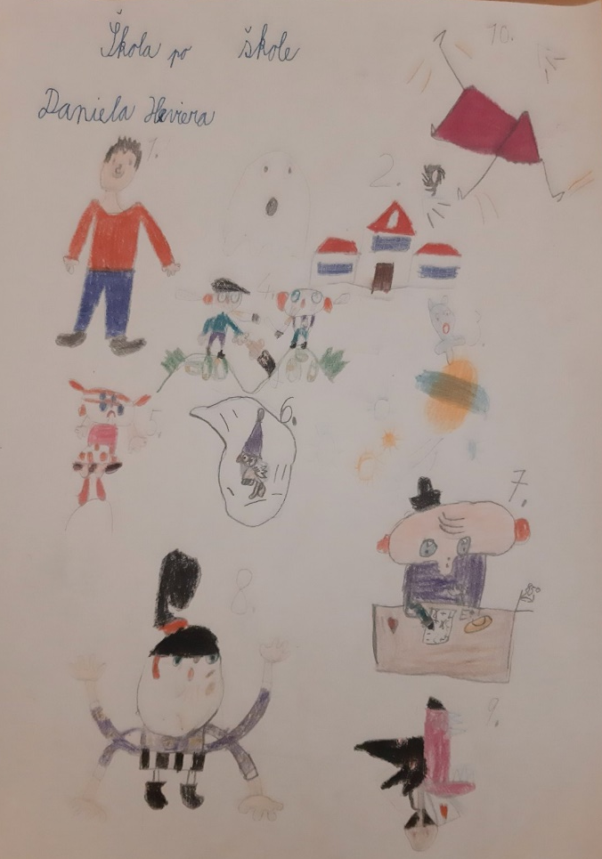
Lucasko
Vasylko

Slide 10
Danielka

Slide 11
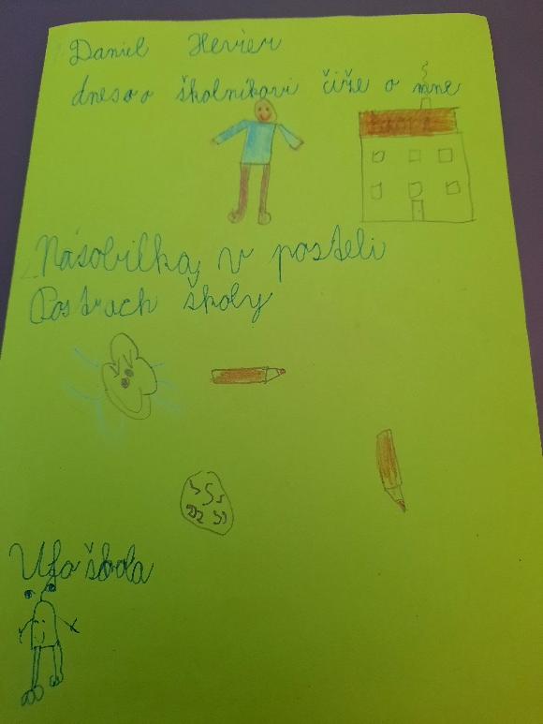
Alexko

Slide 12
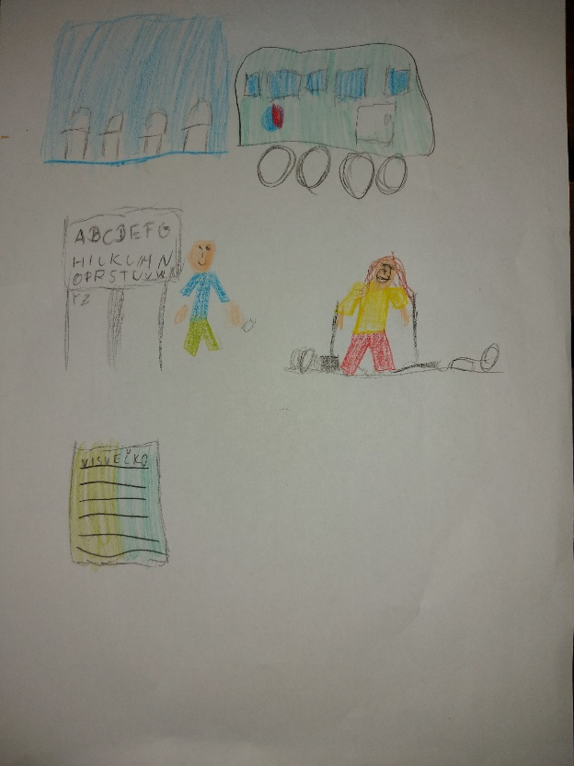
Dami K.

Slide 13
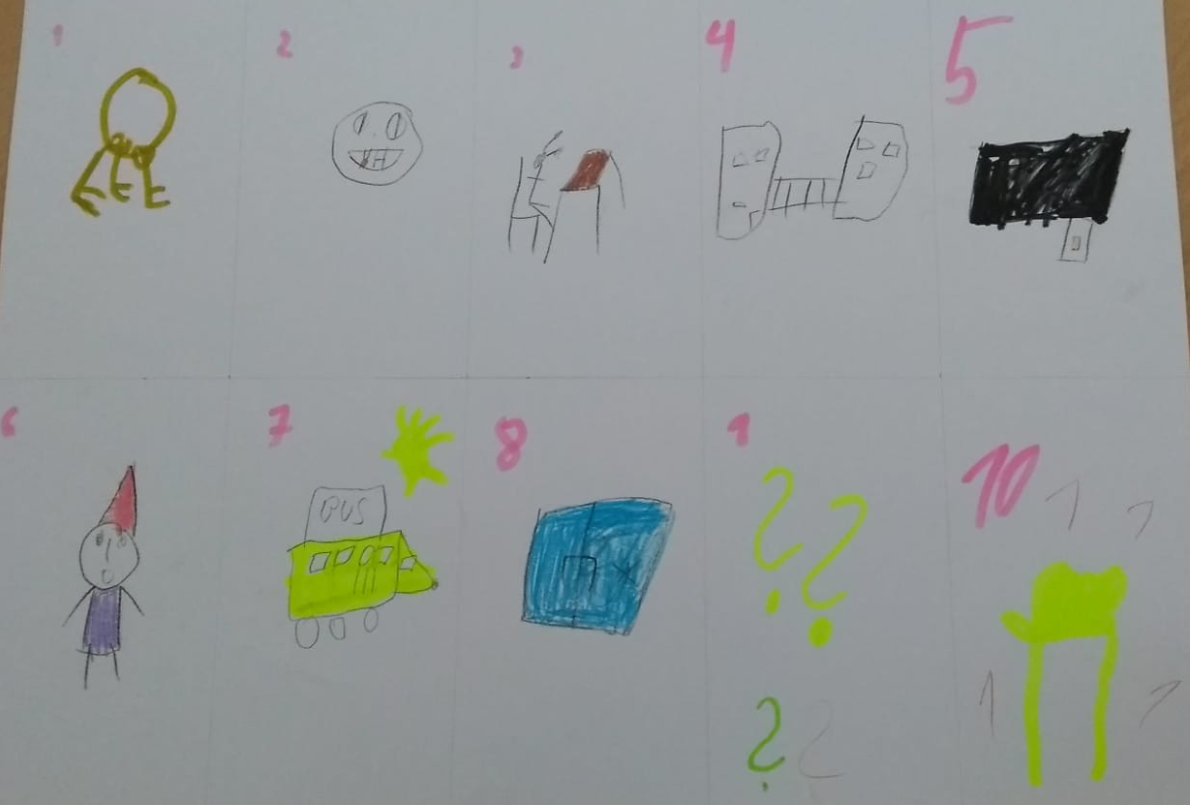
Maťko
Miška

Slide 14
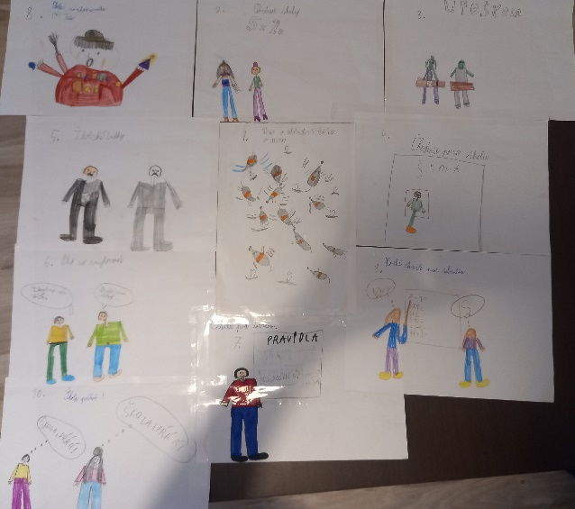
Fifo
Natálka

Slide 15
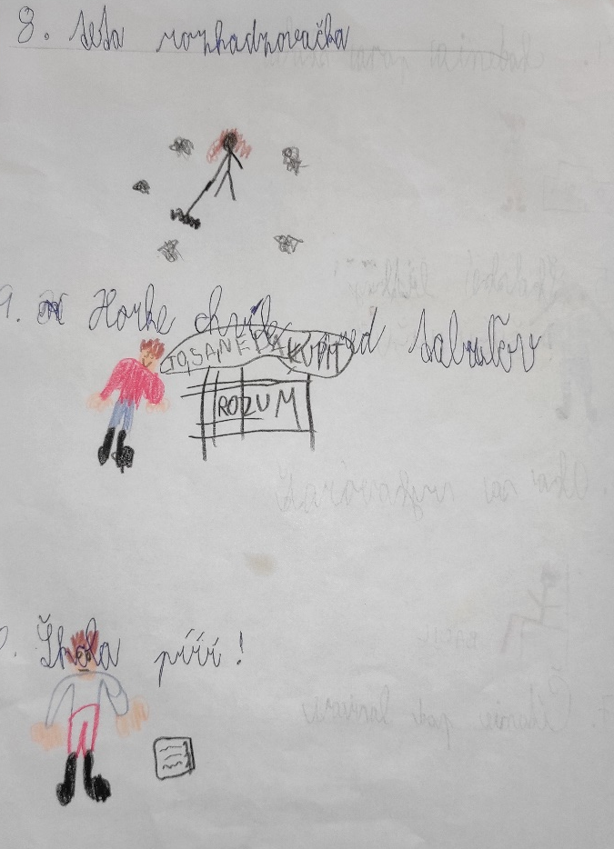
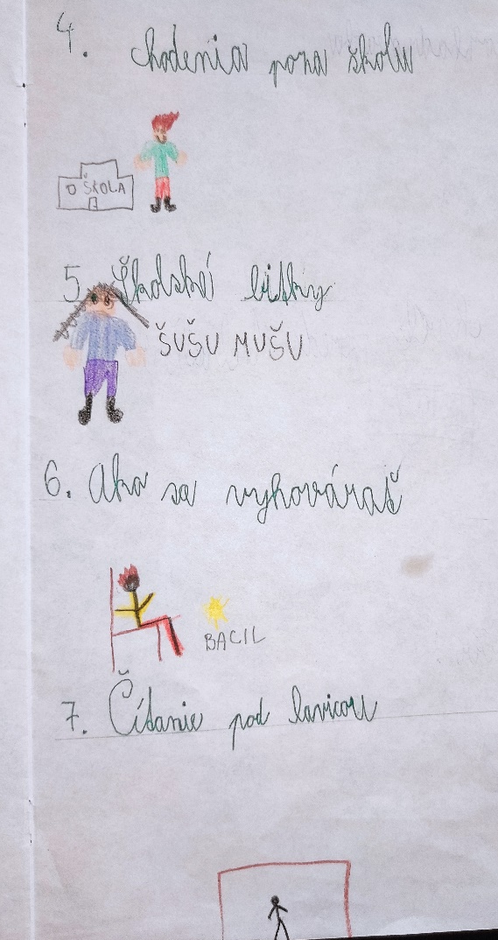
Samko

Slide 16
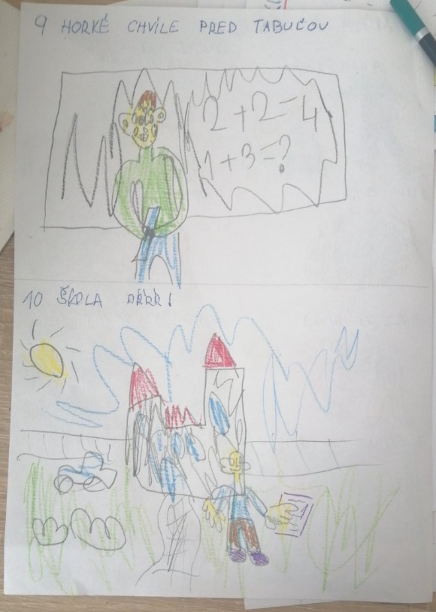
Miško

Slide 17
Marek

Slide 18
Tešíme sa na ďalšie knihy, pretože...
„Čítanie sú otvorené dvere do čarovného sveta.“ Francois Mauriac

